Slide 1
Акция «Окна Росси»

Slide 2
Чувство патриотизма закладывается с самого детства, через любовь к своим близким, городу в котором живёшь, природе родного края. И конечно участию в жизни своей страны, такие акции дают дополнительную возможность для формирования патриотического воспитания.

Slide 3
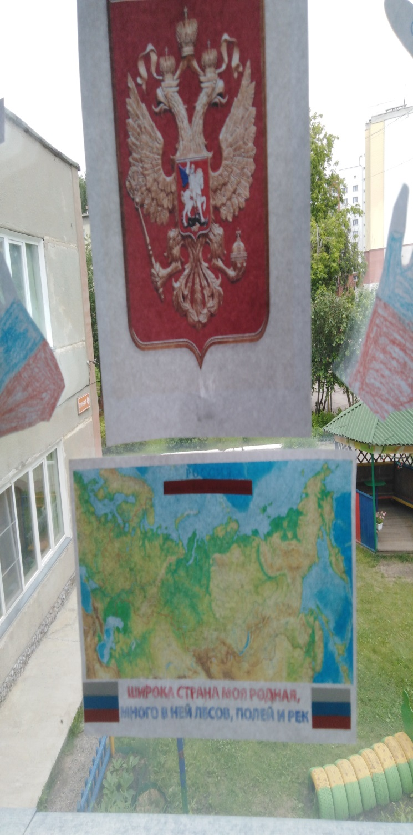
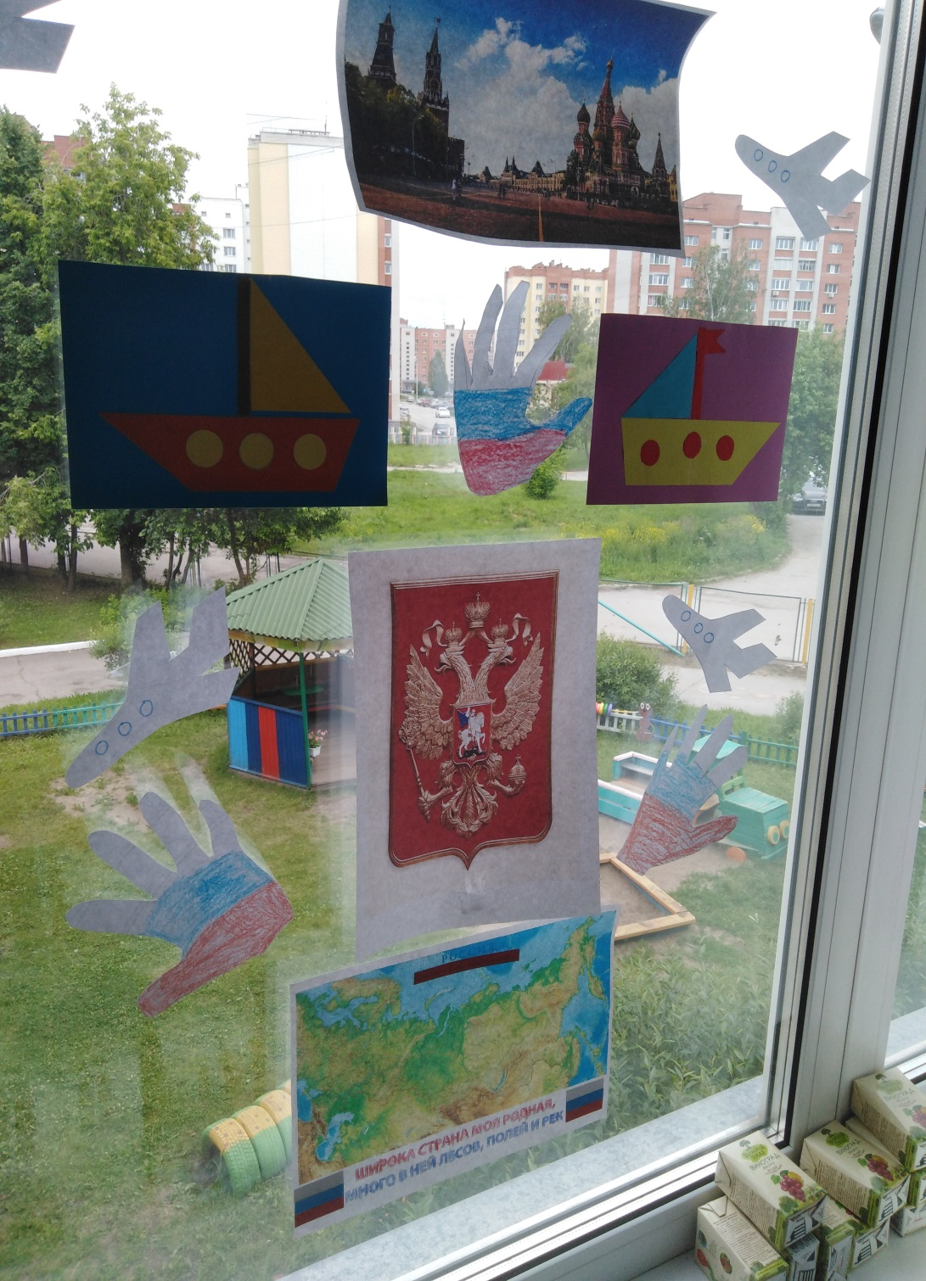

Slide 4
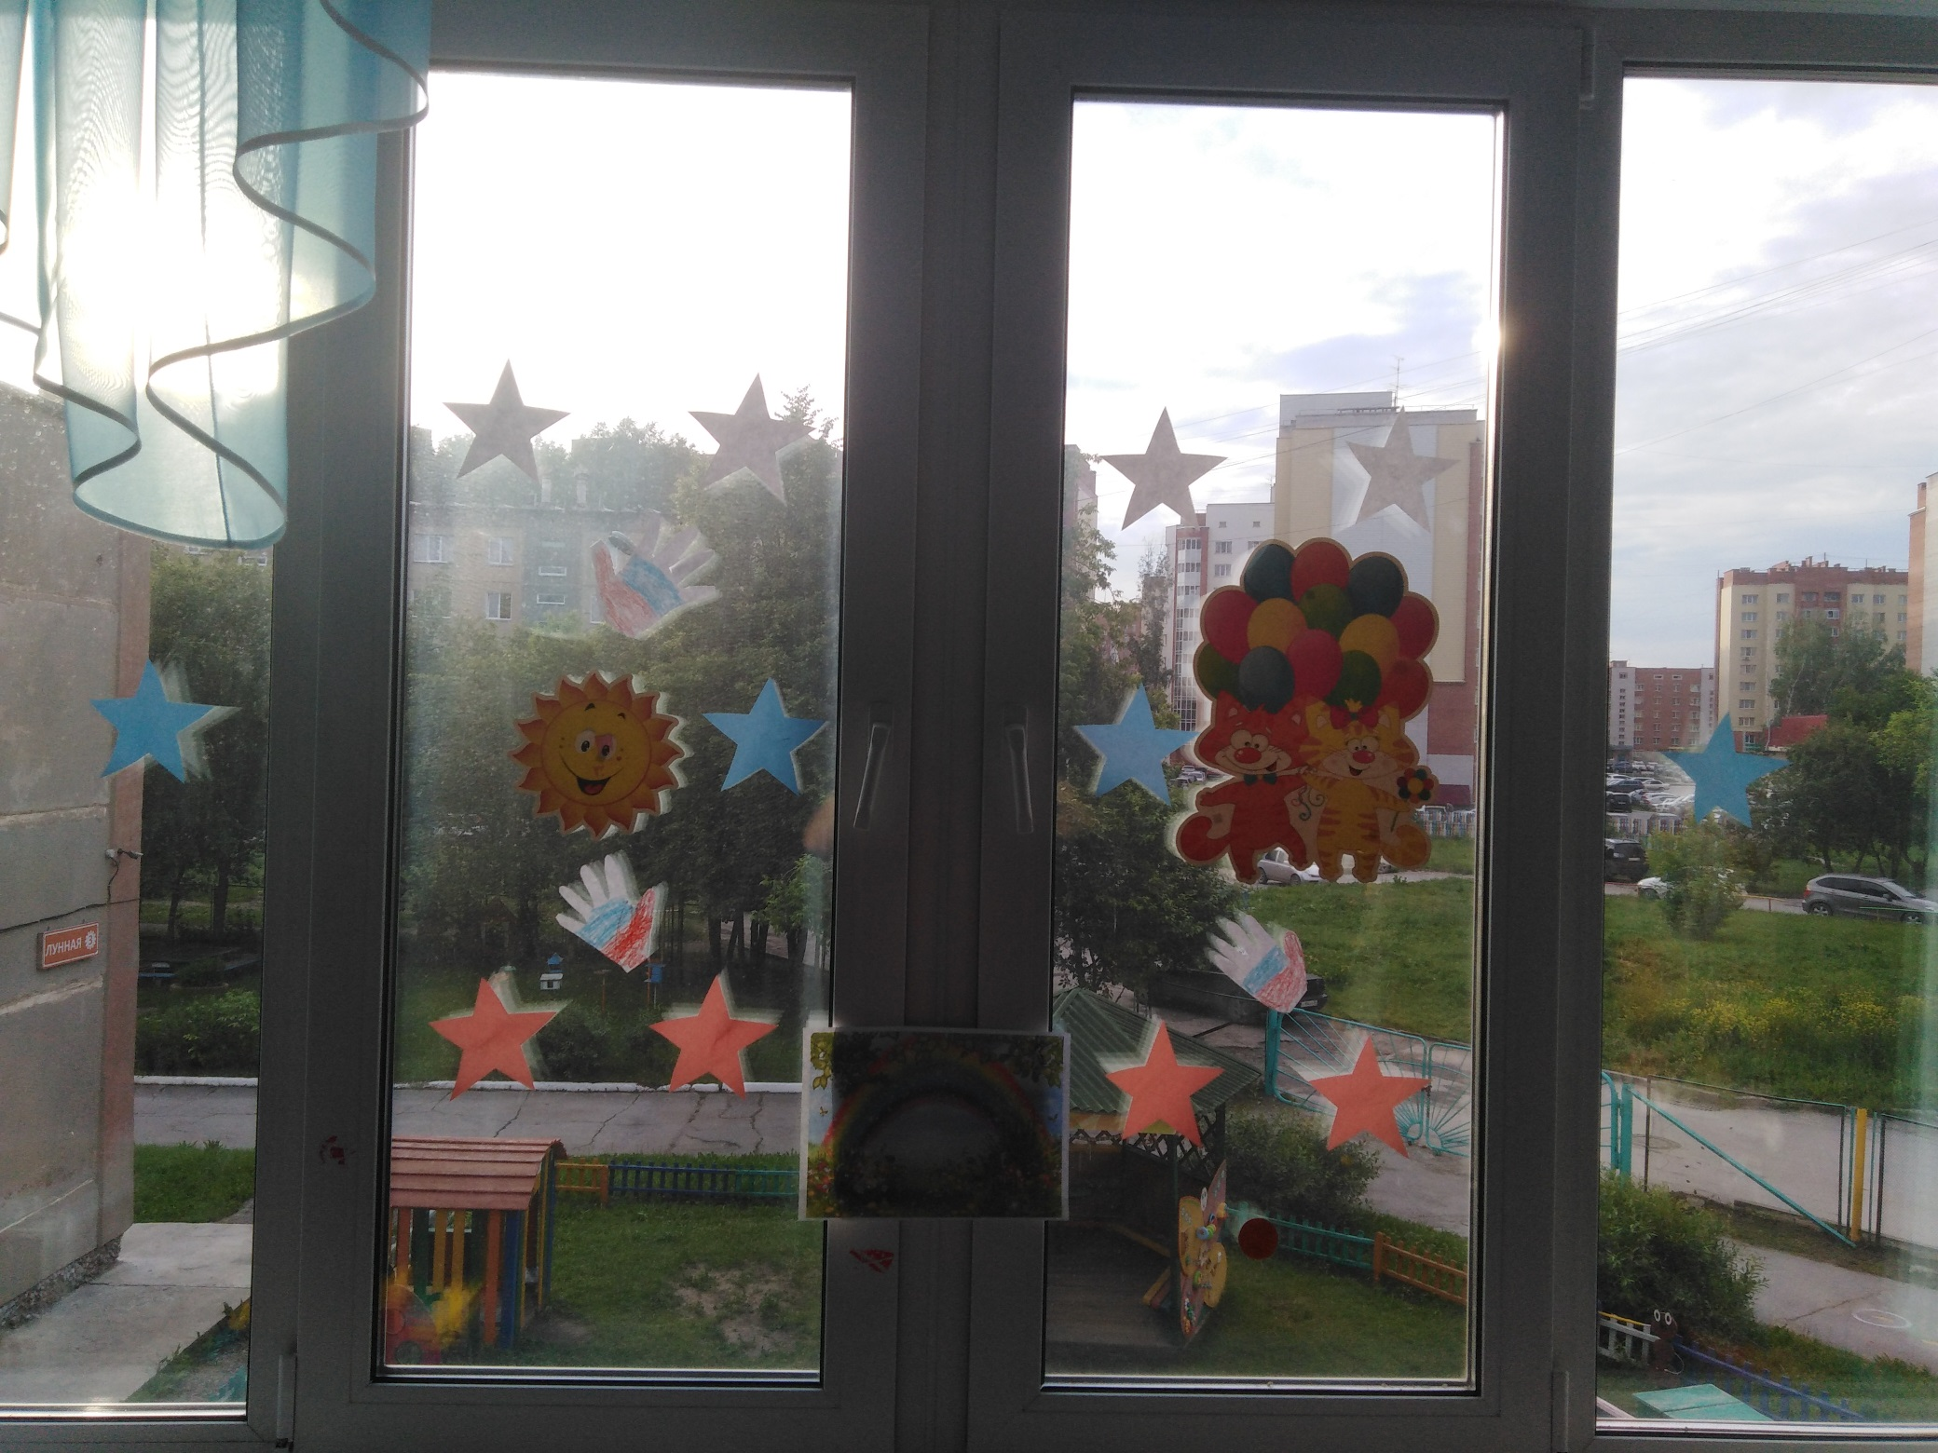

Slide 5
